Slide 1
第 9 章 网络安全和网络管理
9.1 网络安全概述
9.2 网络攻击
9.3 计算机病毒
9.4 防火墙技术
9.5 信息加密技术
9.6 网络管理技术
作业

Slide 2
9.1 网络安全概述
网络安全是指网络系统的硬件、软件及其系统中的数据受到保护，不因偶然的或者恶意的原因而遭受到破坏、更改、泄露，系统连续可靠正常地运行，网络服务不中断。
9.1.1 网络安全的目标
9.1.2 网络不安全因素
9.1.3 网络安全的基本措施

Slide 3
9.1.1 网络安全的目标
机密性：网络信息的内容不会被未授权的第三方所知。
完整性：信息在存储或传输时不得被未授权的第三方修改、破坏。
可用性：得到授权的实体在需要时可访问数据，攻击者不得占用资源而阻碍被授权者使用数据。
可控性：可以控制授权范围内的信息流向及行为方式。
可审查性：对出现的网络安全问题提供调查的依据和手段。

Slide 4
9.1.2 网络不安全因素
自然灾害：火灾、水灾或地震的破坏，以及环境（湿度、温度、污染）等的影响。
网络系统出错
用户操作不当
人为有意造成的网络威胁
  网络攻击
  计算机病毒

Slide 5
9.1.3 网络安全的基本措施
通过对特定网段、服务的访问控制体系，阻止攻击发生。
建立严格的用户身份认证和使用权限体系，防止攻击者假冒合法用户。
安装杀毒软件，及时和定时对系统进行检测和处理。
设置防火墙，监控、记录并限制对内部资源的非法访问。
对传输和存储的重要数据加密，可使攻击者不能了解、修改敏感信息。
预备良好的备份和恢复机制，可在攻击造成损失时，尽快地恢复数据和系统服务。

Slide 6
9.2 网络攻击
网络攻击是指任何未经授权而进入或者试图进入其他计算机网络的行为。这种行为包括对整个网络的攻击，也包括对网络中的服务器或单个计算机的攻击。
9.2.1 保密信息窃取
9.2.2 拒绝服务攻击
9.2.3 缓冲区溢出攻击
9.2.4 欺骗攻击

Slide 7
9.2.1 保密信息窃取
  使用社交手段骗取用户名和密码
  发布免费软件，内含盗取计算机信息的功能，还有些利用病毒程序将用户的数据发送到外部网络，导致信息泄露。
  监听或拦截网络传输数据，非法窃取其他用户的信息
  攻击者使用数据推理，恶意从公开信息推测出敏感信息。

Slide 8
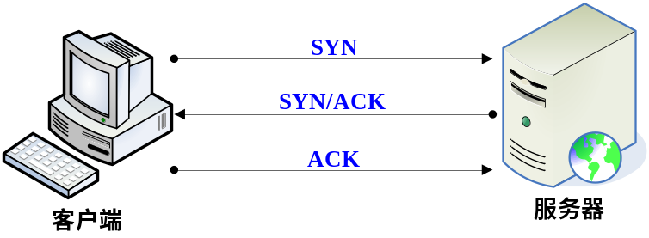
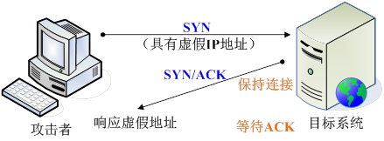
9.2.2 拒绝服务攻击
(Denial of Service, DoS)
此攻击使网络拥塞、系统资源耗尽或者系统应用死锁，妨碍目标主机和网络系统对正常用户服务请求的及时响应，造成服务的性能受损甚至导致服务中断。
SYN Flooding是DoS攻击的一种形式。一个系统支持的连接数量有限，攻击者向目标系统发送大量的虚假的通信请求，阻塞正常用户的连接请求。
TCP连接的三次握手
Notes:
SYN（synchronous）是TCP/IP建立连接时使用的握手信号。在客户机和服务器之间建立正常的TCP网络连接时，客户机首先发出一个SYN消息，服务器使用SYN-ACK应答表示接收到了这个消息，最后客户机再以ACK消息响应。这样在客户机和服务器之间才能建立起可靠的TCP连接，数据才可以在客户机和服务器之间传递。SYN攻击属于DoS攻击的一种，它利用TCP协议缺陷，通过发送大量的半连接请求，耗费CPU和内存资源。

Slide 9
9.2.3 缓冲区溢出攻击
这是一种通过往程序的缓冲区写入精心安排的超长内容，造成缓冲区溢出，从而破坏程序的堆栈，改变程序的执行逻辑，使程序转而执行其他预设指令，以达到攻击目的的攻击方法。
缓冲区溢出是一种相当普遍的缺陷，也是一种非常危险的缺陷，在各种系统软件、应用软件中广泛存在。缓冲区溢出可以导致程序运行失败、系统死机等后果。如果攻击者利用缓冲区溢出使计算机执行预设的非法程序，则可能获得系统特权，执行各种非法操作。

Slide 10

缓冲区溢出攻击
当str的长度大于16，就会造成buffer的溢出，使程序运行出错。
用户内存中程序映像的安排
参数空间
(函数调用参数)
栈顶
内存高端
RET
(返回地址)
堆栈段
(程序的动态数据)
BP
(基址指针寄存器)
数据段
(程序的静态数据)
局部变量空间
(缓冲区)
程序段
(程序的机器代码
和只读数据)
栈底
内存低端
Notes:
BP（Base Pointer），基址指针寄存器。编程时存储器寻址采用逻辑地址，逻辑地址有偏移地址和段地址。BP为基址指针寄存器，指明了数据的偏移地址，而段地址默认是堆栈段。所以就有了上面的表述。
例如：MOV AX,[BP] 源操作数指明一个主存数据，这个数据所在存储单元的段地址由SS指明、偏移地址由BP指明。

Slide 11
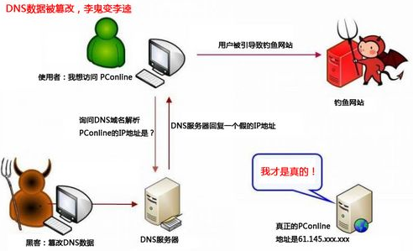
9.2.4 欺骗攻击
常用的欺骗攻击方式有：
DNS欺骗攻击：冒充域名服务器，把用户的查询地址更换成攻击者的IP地址

Slide 12
9.2.4 欺骗攻击
Email欺骗攻击：
- 伪造发件人地址，冒充系统管理员，发送邮件要求用户修改口令；
- 将恶意链接放在邮件正文中，或者病毒程序作为附件，诱骗收件人点击。

Slide 13
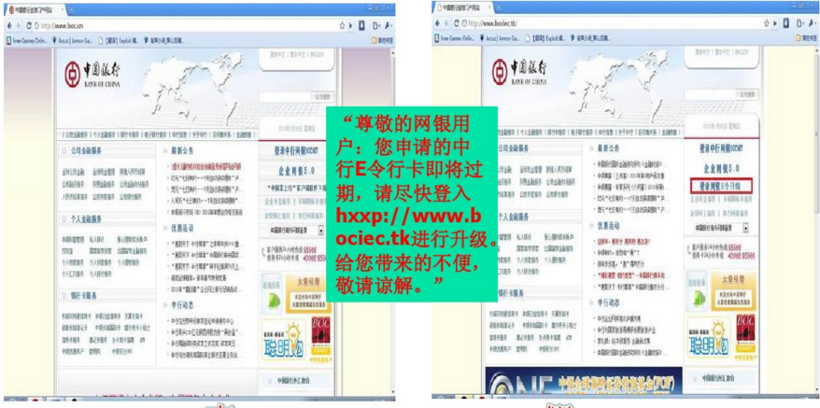
9.2.4 欺骗攻击
Web欺骗攻击：伪造WWW网站的影像，使得用户的操作进入攻击者的服务器，获取用户信息。

Slide 14
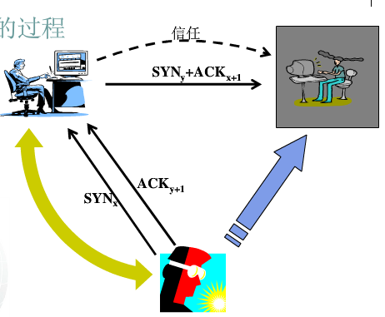
9.2.4 欺骗攻击
IP欺骗攻击：使用其他计算机的IP来骗取连接，获取信息或者得到特权。
使信任主机
暂时瘫痪
IP欺骗攻击的高级形式
——TCP会话劫持

Slide 15
9.3 计算机病毒
计算机病毒指“编制或者在计算机程序中插入的破坏计算机功能或者破坏数据、影响计算机使用并且能够自我复制的一组计算机指令或者程序代码”。
9.3.1 计算机病毒的特点
9.3.2 计算机病毒的分类
9.3.3 计算机病毒的常见症状
9.3.4 恶意病毒的“四大家族”
9.3.5 计算机病毒的防范

Slide 16
9.3.1 计算机病毒的特点
寄生性：寄生在其他程序之中，而在未启动这个程序之前，它是不易被人发觉的。
传染性：计算机病毒可通过各种可能的渠道，如U盘、计算机网络去传染其他的计算机。
潜伏性：一个编制精巧的计算机病毒程序，可以在几周或者几个月内隐藏在合法文件中，对其他系统进行传染。
破坏性：可导致计算机内的文件删除或不同程度的破坏。
可触发性：病毒具有预定的触发条件，这些条件可能是时间、日期、文件类型或某些特定数据等。

Slide 17
9.3.2 计算机病毒的分类
按病毒存在的媒体
  引导区型病毒：主要通过软盘在操作系统中传播，感染引导区，蔓延到硬盘，并能感染到硬盘中的“主引导记录”和破坏磁盘上的文件分区表。
  文件型病毒：也称为寄生病毒。它通常感染扩展名为COM、EXE、SYS等类型的文件。
  宏病毒：是寄存在Office文档上的宏代码病毒，它影响对文档的各种操作。（视图菜单）
Notes:
宏是微软公司为其OFFICE软件包设计的一个特殊功能，目的是让用户文档中的一些任务自动化。OFFICE中的WORD和EXEAL都有宏。
一旦打开有宏病毒的文档，其中的宏就会被执行，于是宏病毒就会被激活，转移到计算机上，并驻留在Normal模板上。从此以后，所有自动保存的文档都会 “感染”上这种宏病毒，而且如果其他用户打开了感染病毒的文档，宏病毒又会转移到他的计算机上。

Slide 18
计算机病毒的分类
按病毒的破坏能力
  无害型：除了传染时减少磁盘的可用空间外，对系统没有其它影响。
  无危险型：这类病毒仅仅是减少内存、显示图像、发出声音及同类音响。
  危险型：这类病毒在计算机系统操作中造成严重的错误。
  非常危险型：这类病毒删除程序、破坏数据、清除系统内存区和操作系统中重要的信息。

Slide 19
9.3.3 计算机病毒的常见症状
计算机系统运行速度减慢
计算机系统经常无故发生死机
计算机系统中的文件长度发生变化
计算机存储的容量异常减少
丢失文件或文件损坏
计算机屏幕上出现异常显示
文件的日期、时间、属性等发生变化
WORD或EXCEL提示执行“宏”

Slide 20
9.3.4 恶意病毒的“四大家族”
宏病毒
在Word打开病毒文档时，宏会接管计算机，然后将自己感染到其他文档，出现不能打印文件、Office文档无法保存或另存为等情况，或直接删除文件等等。病毒的变种可以附带在邮件的附件里，在用户打开邮件或预览邮件的时候执行，应该留意。
一般的杀毒软件都可以清除宏病毒。
Notes:
微软的office软件支持宏，宏是一个批处理程序命令，由用户编写VBA(Visual Basic for Applications )的脚本，VBA 可以访问许多操作系统函数并支持文档打开时自动执行宏。如完成一个一打开word文件同时要打开某个文件的功能，必须要自己编写一段称之为宏的脚本。具体做法是在“工具”菜单“宏”－“宏”弹出的对话框输入宏名，然后按“创建”按钮会打开visual basic编辑器。

Slide 21
恶意病毒的“四大家族”
CIH病毒
它是第一个能破坏硬件的病毒。它通过篡改主板BIOS里的数据，造成电脑开机就黑屏，使用户无法进行任何数据抢救和杀毒的操作。其变种能在网络上通过捆绑其他程序或是邮件附件传播，并且常常不仅删除硬盘上的文件还破坏硬盘的分区表，使得即使换了主板或其他电脑引导系统，染毒的硬盘上的数据挽回的机会很少。
已经有很多CIH免疫程序诞生，包括病毒制作者本人写的免疫程序。一般运行了免疫程序就可以不怕CIH了。
Notes:
其名称源自它的作者当时仍然是台湾大同工学院学生的陈盈豪的名字拼音缩写。CIH病毒的1.2和1.3版发作日期为4月26日，正好是“切尔诺贝利核事故”的纪念日，因此也被称作切尔诺贝利（Chernobyl）病毒。1998年10月，用户传播的Activision公司游戏SiN的一个演示版因为在某一用户的机器上接触被感染文件而受到感染。1999年4月26日，CIH首次发作导致全球不计其数的电脑硬盘被垃圾数据覆盖，甚至破坏了BIOS，无法启动。CIH病毒只在windows 95，98和windows Me系统上发作，影响有限。

Slide 22
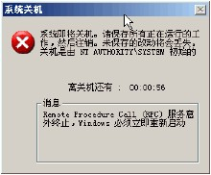

恶意病毒的“四大家族”
蠕虫病毒
蠕虫病毒以尽量多复制自身（像虫子一样大量繁殖）而得名，多感染电脑和占用系统、网络资源，造成PC和服务器负荷过重而死机，并以使系统内数据混乱为主要的破坏方式。例如著名的尼姆达病毒(利用Windows漏洞，不断拨号上网)和2006年流行的“熊猫烧香”病毒。
蠕虫病毒的一般防治方法是：打好相应的系统补丁，使用具有实时监控功能的杀毒软件，并且注意不要轻易打开不熟悉的邮件附件。
Notes:
2006年10月16日由25岁的中国湖北武汉新洲区人李俊编写，2007年1月初肆虐网络，它主要通过下载的档案传染。对计算机程序、系统破坏严重。由于中毒电脑的可执行文件会出现“熊猫烧香”图案，所以也被称为 “熊猫烧香”病毒。但原病毒只会对EXE图标进行替换，并不会对系统本身进行破坏。而大多数 熊猫烧香是中的病毒变种，用户电脑中毒后可能会出现蓝屏、频繁重启以及系统硬盘中数据文件被破坏等现象。同时，该病毒的某些变种可以通过局域网进行传播，进而感染局域网内所有计算机系统，最终导致企业局域网瘫痪。
“熊猫烧香”病毒制造者开设网络赌场案宣判 http://tech.sina.com.cn/i/2014-01-08/20519079507.shtml

Slide 23
恶意病毒的“四大家族”
木马病毒
通过电子邮件附件发出或者捆绑在其他的程序中。“木马”程序是目前比较流行的病毒文件，与一般的病毒不同，它不会自我繁殖，也并不“刻意”地去感染其他文件，它通过将自身伪装吸引用户下载执行，向施种木马者提供打开被种者电脑的后门，使施种者可以远程操控被种者的电脑，任意进行文件删除、拷贝、改密码等非法操作，或使它定时地发送该用户的隐私到木马程序指定的地址。
Notes:
名字来源于古希腊传说（荷马史诗中木马计的故事，特洛伊木马)。

Slide 24
恶意病毒的“四大家族”
木马病毒的主要种类：
  网络游戏木马---记录用户输入，获取用户密码或者账号。
  网银木马---盗取用户的卡号、密码，甚至安全证书。
  即时通讯软件木马---对聊天窗口进行控制，来达到发送文件或消息的目的。
  下载类木马---其功能是从网络上下载其他病毒程序或安装广告软件。
  DOS攻击木马---中毒计算机成为DOS攻击得力助手。如邮件炸弹木马，染毒计算机会随机生成各种各样主题的信件去对特定的邮箱不停地发送邮件，一直到对方瘫痪、不能接受邮件为止。
Notes:
采用记录用户键盘输入、Hook进程API函数等方法获取用户密码或者账号，可通过发邮件或向远处脚本程序提交的方式发给木马作者

Slide 25
9.3.5 计算机病毒的防范
及时下载系统更新，修补漏洞。
不要用来路不明的U盘、移动硬盘。如使用，要先用杀毒软件检测。
上网下载时，尽量上门户网站或选择可靠站点。
及时升级杀毒软件。
关闭不用的端口，减少被攻击的可能。
做好系统重要文件的备份工作。

Slide 26
计算机病毒的防范
网络防病毒系统
客户端防毒软件：检查各类文件，包括压缩文件
服务器端防毒软件：防止病毒在用户局域网内传播
针对群件的防毒软件：群件(GroupWare)是帮助群组协同工作的软件，如Lotus公司的Domino/Notes，紧密结合邮件、工作流、文档库等
针对黑客的防毒软件：通过MAC地址和权限列表的严格匹配，控制可能出现的用户超越权限的行为
Notes:
1995年7月，IBM公司以35亿美元并购Lotus公司。其主要原因就在于Notes群件产品。1997年5月，Notes推出4.5版，Notes服务器改称为Domino，客户机仍称为Notes，合为Domino/Notes。

Slide 27
计算机病毒的防范
选择防病毒软件的几个要素
提供软件的厂商的开发水平和服务水平
防毒技术的先进性和稳定性
软件的用户界面是否友好并且易于使用
扫描速度、病毒识别率、升级的难易度、警示手段、可管理性能等
常用：360、金山、瑞星、腾讯、百度、卡巴斯基

Slide 28
9.4 防火墙技术
防火墙是一种保护计算机网络安全的技术型措施，它可以是软件，也可以是硬件，或两者结合。它是在两个网络之间执行访问控制策略的系统，目的是保护网络不被他人侵扰。
9.4.1 防火墙的基本功能
9.4.2 防火墙的类型
9.4.3 防火墙的体系结构

Slide 29



9.4.1 防火墙的基本功能
防火墙是建立在两个网络的边界上的实现安全策略和网络通信监控的系统或系统组，强制执行对内部网和外部网的访问控制。通过建立一整套规则和策略来监测、限制、更改跨越防火墙的数据流，达到保护内部网络的目的。
Firewall
外部网络
内部网络

Slide 30
防火墙的基本功能
集中强化网络安全策略：可以将所有安全软件（如口令、加密、身份认证、审计等）配置在防火墙上。
对网络访问和存取进行监控与限制：记录访问日志；提供网络使用的统计数据；当发生可疑动作时及时报警。
可以通过NAT方便地部署内部网络的IP地址：既可增加内部网络的IP地址数量，同时可以屏蔽外网了解内部网络地址部署情况。
隔离网络中的不同网段：防止一个网段的问题扩散。

Slide 31
防火墙的基本功能
防火墙的局限性：
  防火墙不能自动防御所有新的的网络安全威胁
  防火墙难以防范网络病毒
  防火墙降低了网络的可用性
  防火墙无法防范内部攻击
  防火墙自身的可靠性问题，容易成为网络瓶颈

Slide 32
9.4.2 防火墙的类型
（1）包过滤型防火墙(Packet Filtering)
工作在网络层和传输层对数据包进行选择，又叫筛选路由器或筛选过滤器。
选择的依据是系统内设置的过滤逻辑，被称为访问控制表(Access Control Table)。
通过检查数据流中每个数据包的源地址、目的地址、所用的端口号、协议状态等因素，或它们的组合来确定是否允许该数据包通过。

Slide 33
防火墙的类型
包过滤的缺点：维护比较困难，不能彻底防止地址欺骗；没有对网络更高协议层的信息理解能力，对网络保护能力有限。
规则 | 协议 | 源IP地址 | 目标IP地址 | 源端口 | 目的端口 | 行为
1 | TCP | Any | 192.168.0.1 | Any | HTTP | Accept
2 | TCP | Any | 192.168.0.2 | Any | POP3 SMTP | Accept
3 | UDP | Any | 192.168.0.8 | Any | 53 | Accept
4 | IP | Any | 192.168.0.253/24 | Any | ICMP | Accept
5 | Any | Any | Any | Any | Any | 禁止
包过滤规则示例

Slide 34
防火墙的类型
（2）代理防火墙(Proxy)
作用于网络应用层，建立协议过滤和转发功能。
它针对特定的网络应用服务协议使用指定的数据过滤逻辑，并在过滤的同时，对数据包进行必要的分析、登记和统计，形成报告。
代理技术要对每一种应用服务设计出相应的控制规则，实现和配置都比较复杂；同时要在应用层检查数据包的内容，因此效率较低。

Slide 35
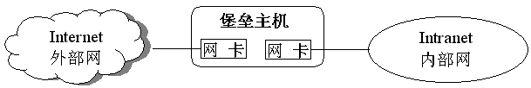
9.4.3 防火墙的体系结构
（1）双宿主机结构
双宿主主机结构是用一台装有两块网卡的堡垒机构成防火墙。堡垒机上运行着防火墙软件，两个网络之间的通信通过应用层代理服务实现。内外网络之间的IP数据流被双宿主机完全切断。用堡垒机取代路由器执行安全控制功能。

Slide 36
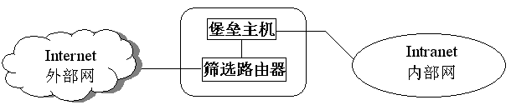
防火墙的体系结构
（2）屏蔽主机结构
堡垒机与内部网相连，用筛选路由器连接到外部网上，筛选路由器作为第一道防线，堡垒机作为第二道防线。这确保了内部网络不受未被授权的外部用户的攻击。该防火墙系统提供的安全等级更高，主要用于企业小型或中型网络。

Slide 37
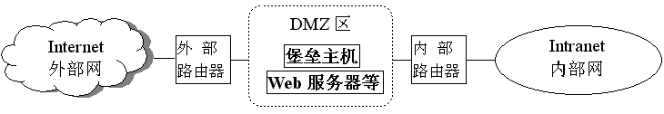
防火墙的体系结构
（3）屏蔽子网结构
在内部网络和外部网络之间建立一个被隔离的子网(DMZ，非军事区)，这个子网可有堡垒主机等公用服务器组成，用两台筛选路由器将这一子网分别与内部网络和外部网络分开。内部网络和外部网络均可访问屏蔽子网，但禁止它们穿过屏蔽子网进行通信，从而进一步实现屏蔽主机的安全性。

Slide 38
9.5 信息加密技术
信息加密技术是利用数学或物理手段，对电子信息在传输过程中和存储体内进行保护，以防止泄漏的技术。
9.5.1 加密系统的组成
9.5.2 加密方式的分类
9.5.3 加密系统的安全规则
9.5.4 信息加密技术的应用

Slide 39
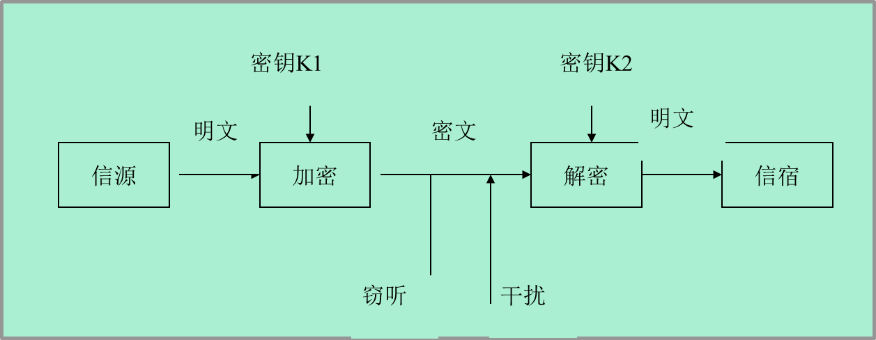
9.5.1 加密系统的组成

Slide 40

9.5.2 加密方式的分类(按密钥方式)
对称密钥加密：收发双方使用相同密钥。加密算法和解密算法在对称式加密中是相同的。经典的对称加密算法有: DES (Data Encryption Standard)和IDEA(International Data Encryption Algorithm)。
来学嘉，1954年6月生，瑞士籍华人。IDEA密码
的发明者之一。
1978-1982，西安电子科技大学本科；
1982-1984，西安电子科技大学通信工程学院信息安全研究所硕士研究生；
1985，到瑞士ETH Zurich, Signal and Information Processing Laboratory
1988-1992，在该实验室攻读博士研究生并取得博士学位，现在是Entrust公司资深研究员。
Notes:
DES由IBM公司提出，是使用最广泛的密钥系统，特别是在保护金融数据的安全中。DES 使用一个 56 位的密钥以及附加的 8 位奇偶校验位，产生最大 64 位的分组大小。使用称为 Feistel 的技术，其中将加密的文本块分成两半。使用子密钥对其中一半应用循环功能，然后将输出与另一半进行“异或”运算；接着交换这两半，这一过程会继续下去，但最后一个循环不交换。DES 使用 16 个循环，使用异或，置换，代换，移位操作四种基本运算。1977年由美国国家标准局颁布。
IDEA是旅居瑞士中国青年学者来学嘉和著名密码专家J.Massey于1990年提出的。IDEA的密钥为128位。

Slide 41
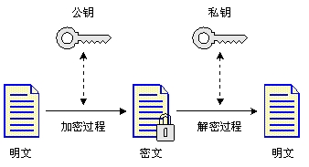
加密方式的分类(按密钥方式)
非对称密钥加密：也称公用密钥加密，加密和解密使用不同密钥。 “公钥”是指可以对外公布的，“私钥”则不对外公布，只有持有人知道。加密算法和解密算法在非对称式加密中是不相同的。经典的非对称加密算法有RSA (Rivest, Shamir, Adleman)。
Notes:
RSA（1977年）是目前最有影响力的公钥加密算法，它能够抵抗到目前为止已知的所有密码攻击，RSA算法基于一个十分简单的数论事实：将两个大素数相乘十分容易，但那时想要对其乘积进行因式分解却极其困难，因此可以将乘积公开作为加密密钥。

Slide 42
9.5.3 加密系统的安全规则
机密性(confidentiality)：加密系统在信息的传送中提供一个或一系列密钥来把信息通过密码运算译成密文，使信息不会被非预期的人员所读取，只有发送者和接收者应该知晓此信息的内容。
完整性(integrity)：数据在传送过程中不应被破坏，收到的信宿数据与信源数据是一致的。应该选取健壮的密码和加密密钥，以确保入侵者无法攻破密钥或找出一个相同的加密算法，阻止入侵者会改变数据后对其重新加密。

Slide 43
加密系统的安全规则
认证性(authentication) ：加密系统应该使接收信息用户可以验证是谁发送的信息，确定信息是否被第三者篡改。只要密钥还未泄露或与别人共享，发送者就不能否认他发送的数据。
非否定(non-repudiation)：加密系统除了应该验证是谁发送的信息外，还要进一步验证收到的信息是否来自可信的源端。现代健壮的验证方法用加密算法来比较一些已知的信息段，如PIN(个人识别号)判断源端是否可信。

Slide 44
9.5.4 信息加密技术的应用
数字签名(Digital Signature)
用以保证信息传输的完整性(未被更改)、发送者的身份认证、防止电子交易中的抵赖发生。
数据源发送方使用自己的私钥对数据校验和或其他与数据内容有关的变量进行加密处理，完成对数据的合法“签名”；数据接收方则利用对方的公钥来解读收到的“数字签名”，并将解读结果用于对数据完整性的检验，以确认签名的合法性。
数字签名技术是不对称加密算法的典型应用。

Slide 45
信息加密技术的应用
虚拟专用网(VPN, Virtual Private Network)数据加密传输
为了保证数据在共享传输网络或公用传输网络上传输时的机密性，由发送方对数据进行加密，由接收方对数据进行解密。加密和解密过程依赖于使用通用加密密钥的发送方和接收方。
没有通用加密密钥的用户即使截获了在传输网络中通过 VPN 连接发送的数据包，也无法理解数据。

Slide 46
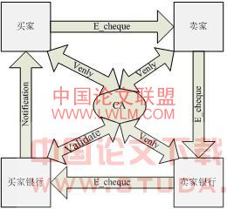
信息加密技术的应用
数字水印(Digital Watermarking)
是将一些标识信息(即数字水印)直接嵌入数字载体(包括多媒体、文档、软件等)当中，但不影响原载体的使用价值，也不容易被人的知觉系统(如视觉或听觉系统)觉察或注意到。通过这些隐藏在载体中的信息，可以达到保护版权、判断载体是否被篡改、伪造等目的。
数字水印应具有隐蔽性、不易移除性、鲁棒性(不易受噪声、压缩或其他攻击的影响)。

Slide 47

信息加密技术的应用

Slide 48
9.6 网络管理技术
必要性：企业和用户对计算机网络的依赖程度越来越高，网络规模越来越大，结构越来越复杂，网络操作系统软件以及硬件设备多样性和异构的存在。
9.6.1 网络管理的基本概念
9.6.2 OSI管理功能域
9.6.3 简单网管协议SNMP

Slide 49
9.6.1 网络管理的基本概念
网络管理(Network Management )：包括对硬件、软件和人力的使用、综合与协调，以便对网络资源进行监视和控制，达到网络安全可靠运行的相关需求。
网络管理的目标：最大限度地增加网络的可用时间，提高网络设备的利用率，改善网络性能、服务质量和安全性，简化多厂商混合网络环境的管控成本，并且提供网络的长期规划。

Slide 50
网络管理的基本概念
网络管理的对象：网络管理对象一般包括路由器、交换机、HUB等。近年来，网络管理对象有扩大化的趋势，即把网络中几乎所有的实体：网络设备、应用程序、服务器系统、辅助设备如UPS电源等都作为被管对象。给网络系统管理员提供一个全面系统的网络视图。。

Slide 51
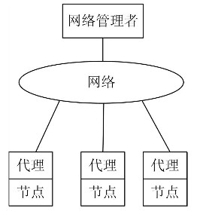
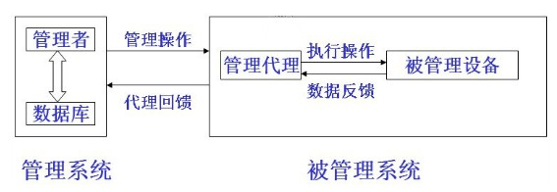
网络管理的基本概念
网络管理系统的基本模型

Slide 52
9.6.2 OSI管理功能域
国际标准化组织(ISO)在ISO/IEC 7498-4文档中定义了OSI网络管理标准开放的5大功能：配置管理、故障管理、性能管理、安全管理和计费管理。
配置管理(Configuration Management)：识别、定义、控制和监视设备所必需的相关功能，即网络资源及其活动状态/工作参数、网络资源之间的连接关系、以及新资源的引入与旧资源的删除等。

Slide 53
OSI管理功能域
故障管理(Fault Management)：监测设备故障、判定网络故障原因、恢复或排除故障、启动备用设备等，其目的是保证网络能够提供可靠的服务。
性能管理(Performance Management)：持续评测网络运行的主要指标(网络负荷、吞吐量、响应时间、传播延时、服务质量等)，从被管理设备中收集与网络性能有关的数据，为改善网络设备的性能采取必要的措施。性能管理保证了网络资源的最优化利用。

Slide 54
OSI管理功能域
安全管理(Security Management)：利用各种层次的安全防卫机制，尽可能减少非法入侵事件；快速检测未授权的资源使用、对非法活动进行审查与跟踪，恢复或者部分恢复非法活动的损害。
计费管理(Accounting Management)：完成与费用有关的一些信息(通信的双方、起止时间、使用的资源、传送的信息量)的收集、处理和报告，提供对用户收费的依据，并促进网络资源合理使用。

Slide 55
9.6.3 简单网管协议SNMP
在网络管理模型中，网络管理者和代理之间需要交换大量的管理信息，这一过程必须遵循统一的通信规范。
除了标准化组织制定的网络管理协议标准外，一些机构和厂商也制定了各自网络的管理标准，如IBM、DEC等公司。
简单网络管理协议SNMP (Simple Network Management Protocol)已经成为事实上的标准网络管理协议。最初IETF为了解决Internet上的路由器管理问题在1990年提出，但事实上，SNMP是被设计成与协议无关的。现在SNMP已经出到第三个版本。

Slide 56
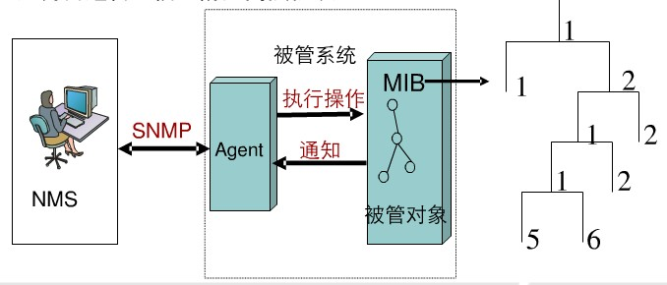
简单网管协议SNMP
SNMP管理模型的结构
应用层
协议
NMS(Network Management Station,网管站)：运行管理进程，通过被管代理(agent)实现对设备和资源的管控。
MIB(Manager Information Base,管理信息库)：记录了可管理的对象的属性集合的数据库，是树状结构。
agent：在被管理系统中运行的软件。可直接操作本地信息库，读取或者改变其中的数据。

Slide 57
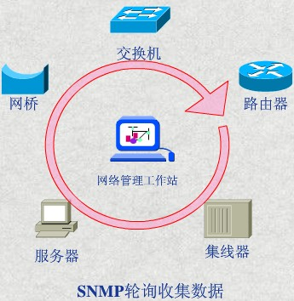
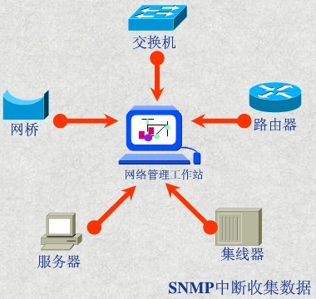
简单网管协议SNMP
SNMP网管站收集数据的基本方法
应用层
协议
由NMS按一定的时间间隔
发出查询MIB的信号
出现异常事件时agent
通知NMS

Slide 58
作业
1. 计算机网络安全的目标是什么？
2. 什么是计算机病毒？计算机病毒有哪些特点？
3. 深入了解你所使用的防病毒软件和个人防火墙软件的功能。
以下作业是期末考试的一部分，占比20%
1. 什么是物联网？
2. 物联网的主要技术有哪些？
3. 剖析一个物联网应用系统案例

